Slide 1
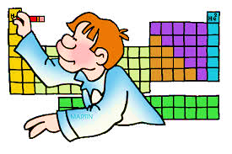
BAB 6:
Jadual
Berkala

Slide 2

KATA KUNCI (page 163)
Atom
Molekul
Proton
Elektron
Neutron
Unsur
Sebatian
Jadual berkala
Bukan logam
Kekilauan
Kemuluran
kebolehtempaan
Campuran
Penurasan
Pengenapan
Penyulingan
Kromatografi

Slide 3
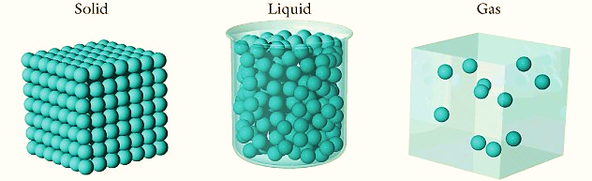
6.1 PENGELASAN UNSUR
JIRIM → terdiri daripada zarah yang kecil dan diskrit yang dikenali sebagai atom

Slide 4
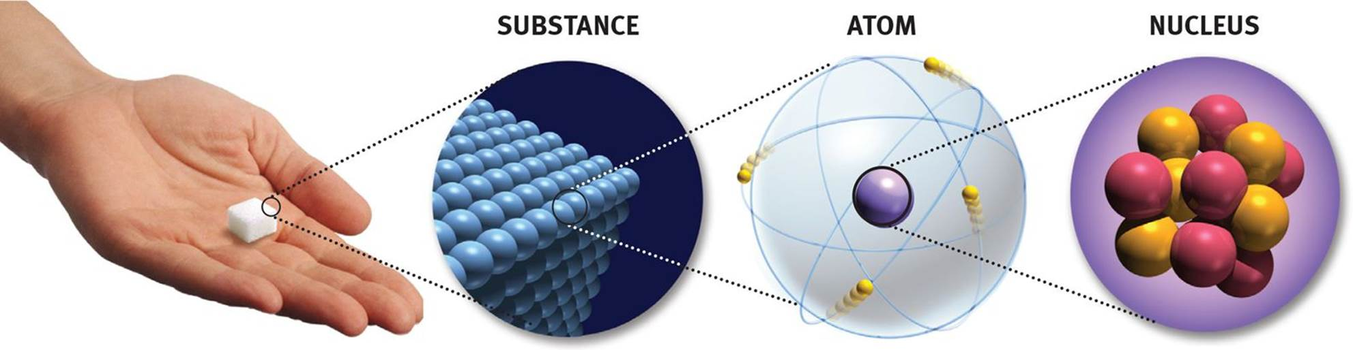
Saiz atom sangat kecil, hanya boleh dilihat menggunakan mikroskop elektron dengan membesarkan atom sebanyak berjuta kali

Slide 5
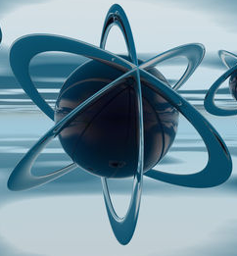

Atom dan Molekul
ATOM
Terdiri dari tiga
subatom zarah iaitu
proton, neutron dan elektron

Slide 6
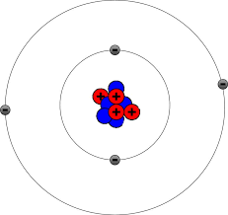
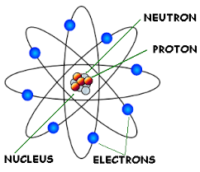



STRUKTUR ATOM
@
-
+
Proton
(positif)
Elektron
(negatif)
Neutron
(tiada cas)

Slide 7

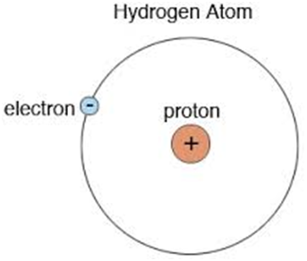
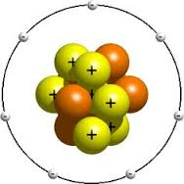
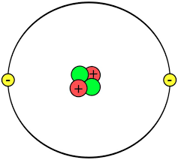
Bilangan proton = Bilangan elektron
Maka, atom adalah NEUTRAL

Slide 8

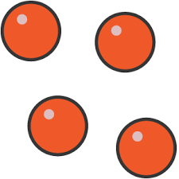

ATOM
Na
He
Atom Natrium
He
Al
He
He
Atom Aluminium
Gas Helium

Slide 9
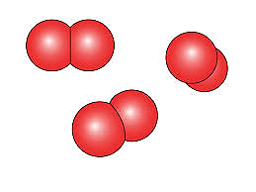
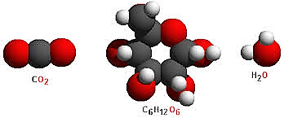
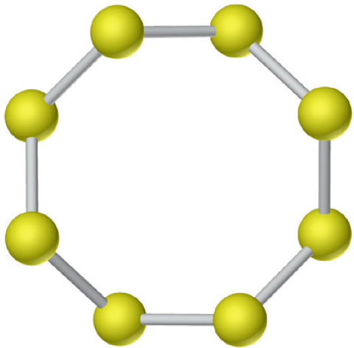
Zarah neutral yang diperbuat daripada dua atau lebih atom
MOLEKUL
Oksigen
Karbon
dioksida
Air
Glukosa
Sulfur

Slide 10
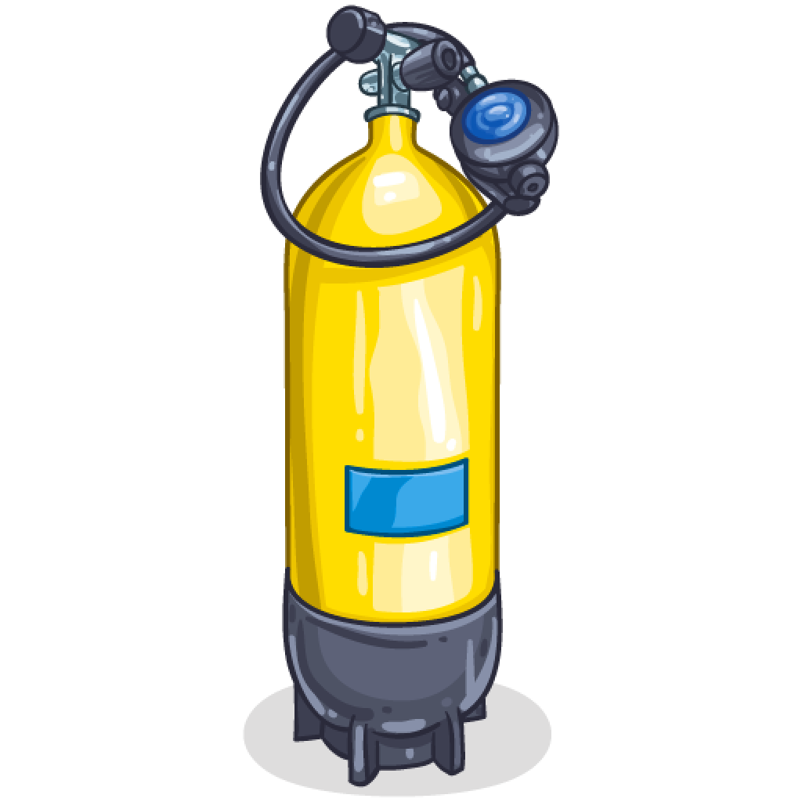
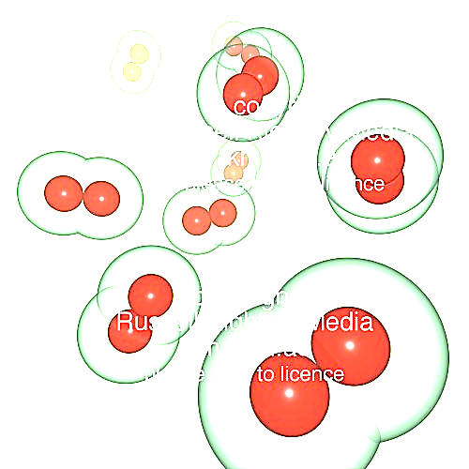
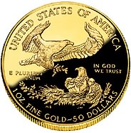
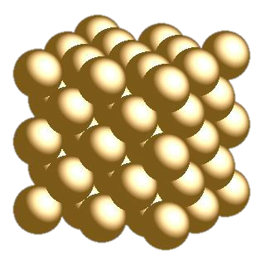
ATOM
Zarah terkecil
MOLEKUL
Dibuat dari 2atau lebih atom (jenis yang sama)
Emas
Oksigen (O₂)

Slide 11


Atom
molekul
Unsur
Sebatian

Slide 12
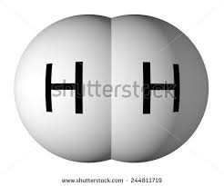
Bahan paling ringkas.
Hanya satu jenis atom dalam unsur
UNSUR
Fe
Fe
Besi
Oksigen
Hidrogen
Al
Al
Sulfur
Aluminium

Slide 13
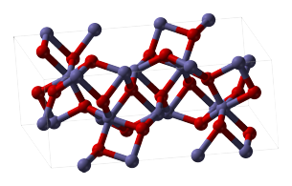
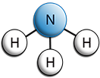
SEBATIAN
Dua atau lebih unsur bergabung secara kimia
Aluminium
oksida
Karbon
dioksida
Air
Glukosa
ammonia

Slide 14
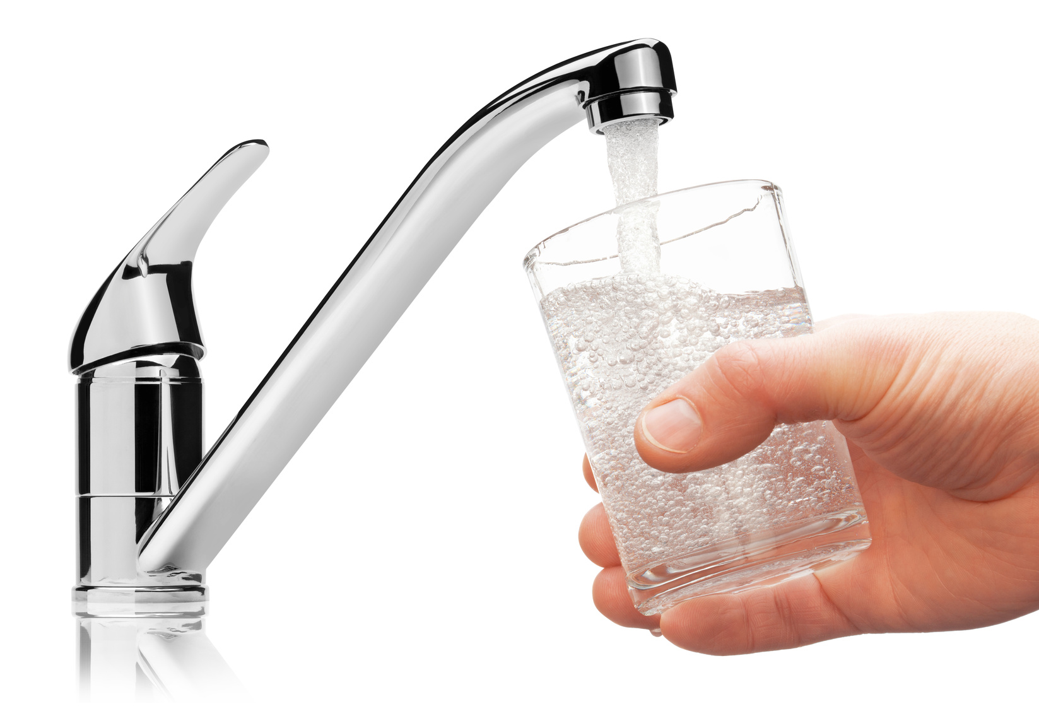
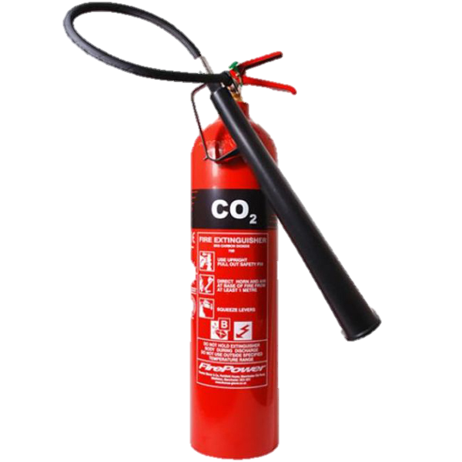
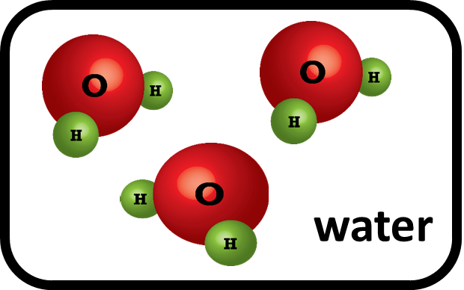
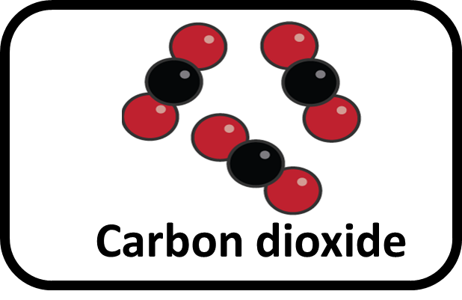

Slide 15
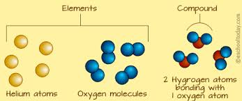
KESIMPULAN…
UNSUR
SEBATIAN
2 atom hidrogen terikat dengan
1 atom oksigen
Atom helium
Molekul oksigen

Slide 16
1. Apakah unsur yang terkandung dalam:-
Karbon
dioksida
Air
Glukosa
2. Bagaimana komponen dalam sebatian boleh diasingkan?

Slide 17
Apakah unsur yang terkandung dalam:-
Karbon
dioksida
Air
Hidrogen
oksigen
Glukosa
Karbon
oksigen
Karbon
Hidrogen
oksigen

Slide 18
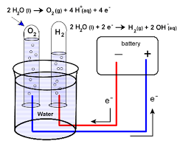
2. Bagaimana komponen dalam sebatian boleh diasingkan?
elektrolisis

Slide 19
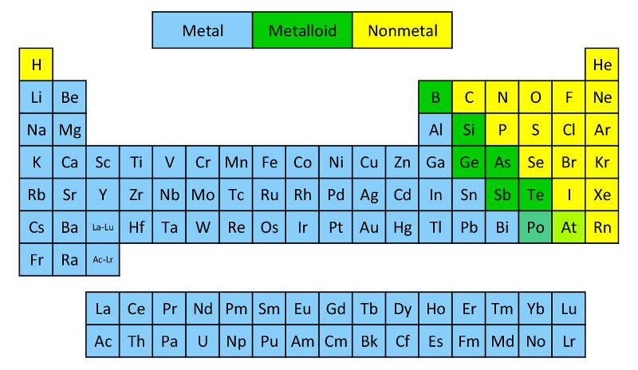
JADUAL BERKALA

Slide 20
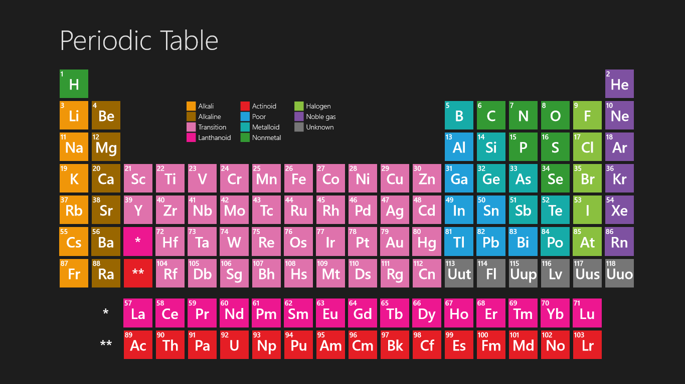

Slide 21
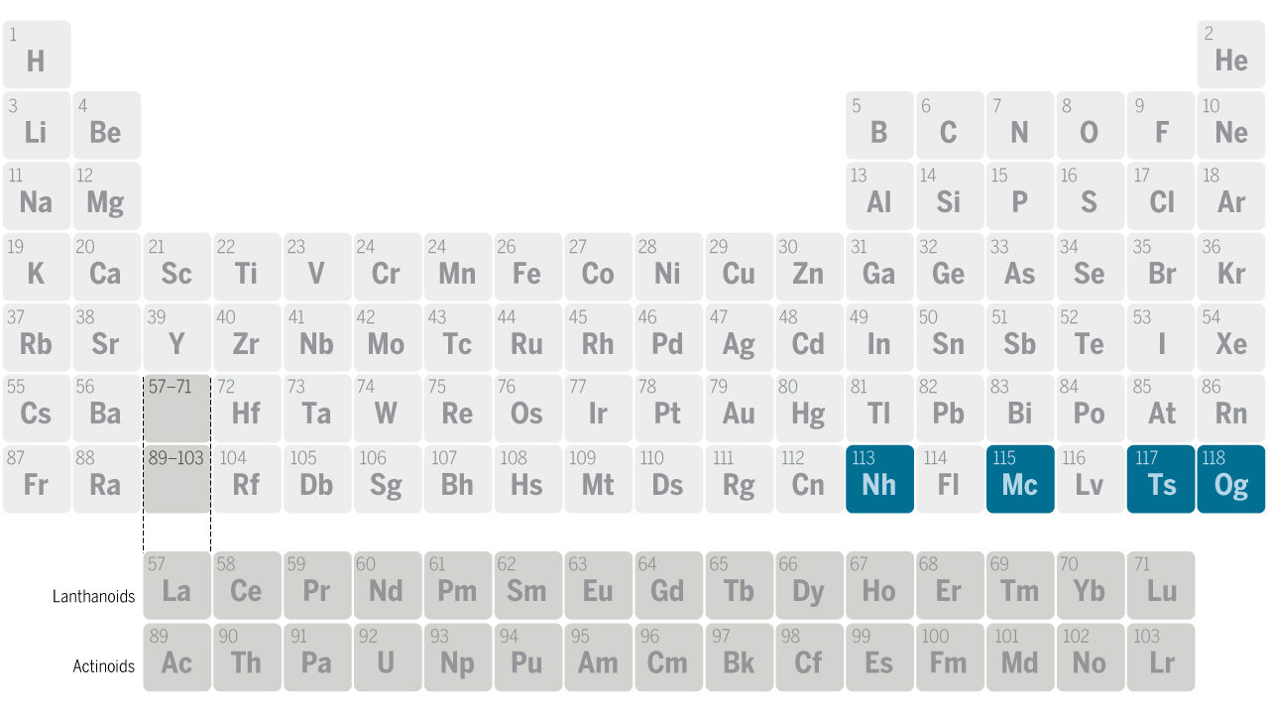

Slide 22
https://www.youtube.com/watch?v=rz4Dd1I_fX0

Slide 23
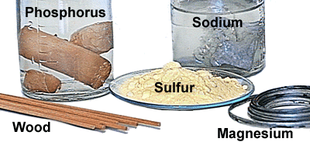
LOGAM
DAN
BUKAN LOGAM

Slide 24
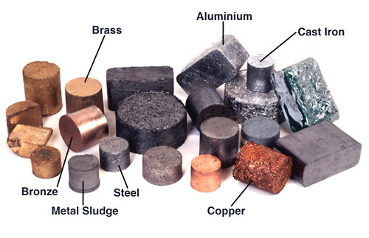
LOGAM
Notes:
Brass (alloy:copper[Cu29] and zinc[Zn30])
Aluminiun[Al13]
Iron[Fe26]
Bronze (alloy:copper[Cu29] and tin[Sn50])
Steel(alloy:iron[Fe26]-carbon[C6])
Copper[Cu29] also known as cuprum(latin)

Slide 25
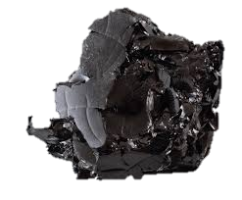
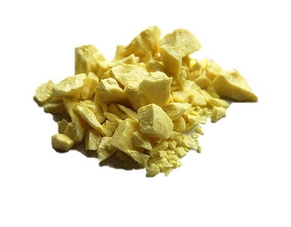
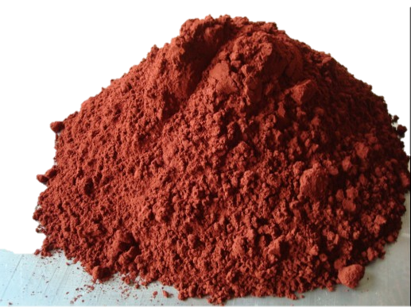
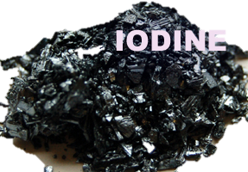
BUKAN LOGAM
CARBON
SULPHUR
PHOSPHORUS

Slide 26
PERBEZAAN LOGAM DAN BUKAN LOGAM
LOGAM | PERBEZAAN | BUKAN LOGAM
Berkilat | KEKILAUAN | Pudar
Mulur | KEMULURAN (boleh ditarik menjadi wayar) | Rapuh
Boleh ditempa | KEBOLEHTEMPAAN (boleh dibentuk) | Tidak boleh ditempa
Kuat | KEKUATAN REGANGAN | Lemah (mudah patah)

Slide 27
METAL | DIFFERENCES | NON-METAL
Baik | KEKONDUKSIAN ELEKTRIK | Lemah (kecuali karbon)
Baik | KEKONDUKSIAN HABA | Lemah
Tinggi | KETUMPATAN | Rendah
Tinggi | TAKAT LEBUR/DIDIH | Rendah

Slide 28
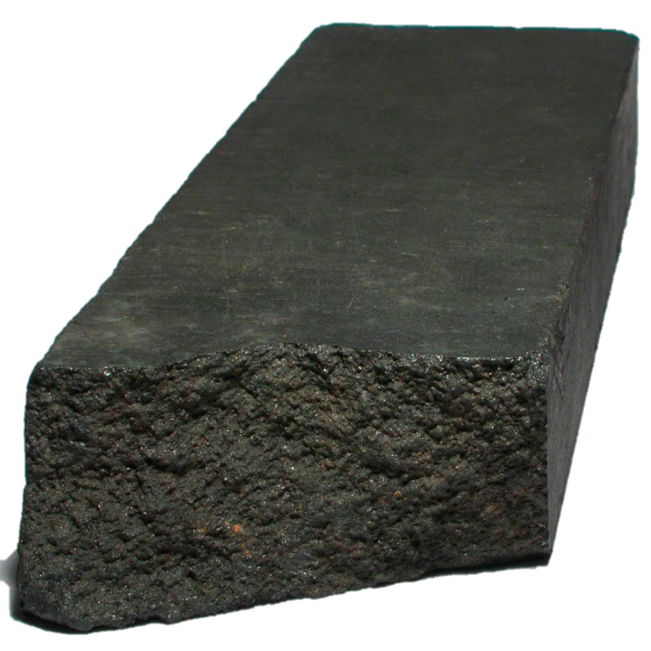
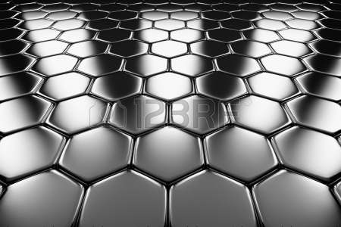
LOGAM | PERBEZAAN | BUKAN LOGAM
Berkilat | KEKILAUAN | Pudar

Slide 29
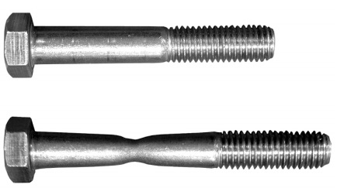
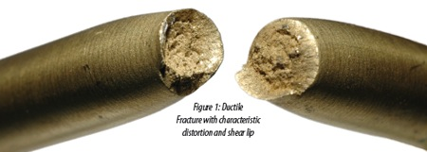
LOGAM | PERBEZAAN | BUKAN LOGAM
Mulur | KEMULURAN (boleh ditarik menjadi wayar) | Rapuh

Slide 30
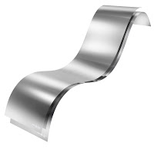
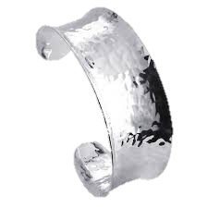
LOGAM | PERBEZAAN | BUKAN LOGAM
Boleh ditempa | KEBOLEHTEMPAAN (boleh dibentuk) | Tidak boleh ditempa

Slide 31
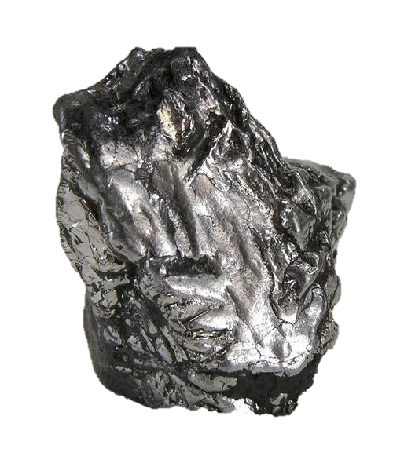
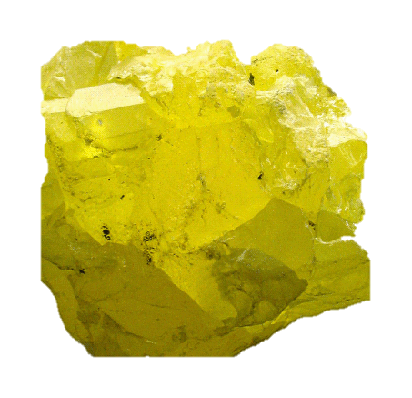
LOGAM | PERBEZAAN | BUKAN LOGAM
Kuat | KEKUATAN REGANGAN | Lemah (mudah patah)

Slide 32
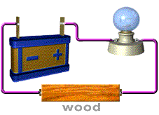
METAL | DIFFERENCES | NON-METAL
Baik | KEKONDUKSIAN ELEKTRIK | Lemah (kecuali karbon)

Slide 33
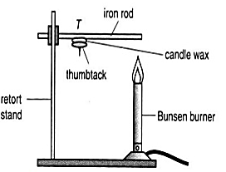
METAL | DIFFERENCES | NON-METAL
Baik | KEKONDUKSIAN HABA | Lemah

Slide 34
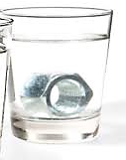
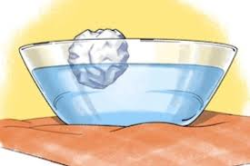
METAL | DIFFERENCES | NON-METAL
Tinggi | KETUMPATAN | Rendah

Slide 35
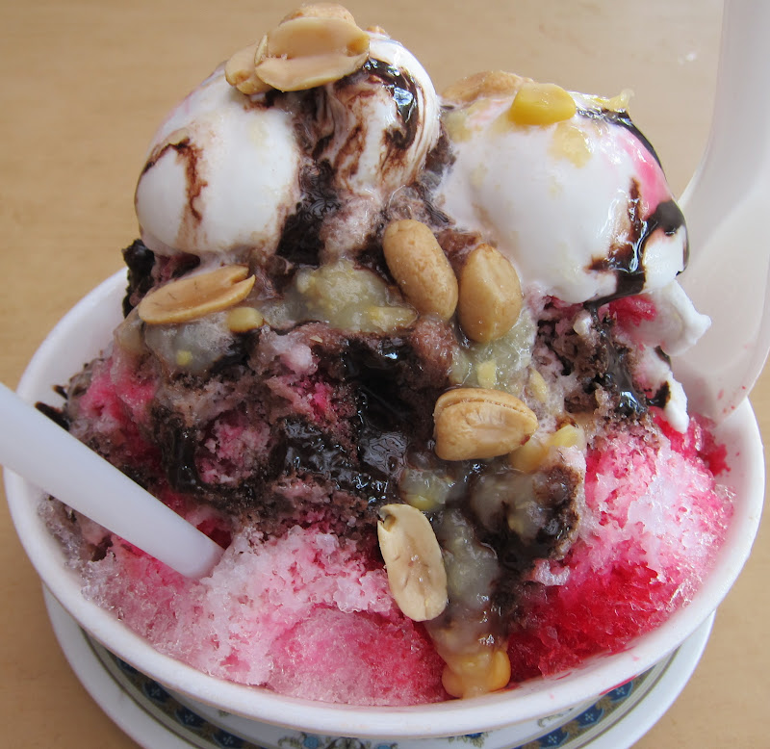
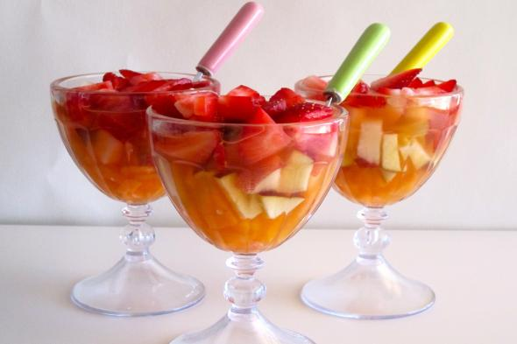
6.2 CAMPURAN
- Dua atau lebih unsur/sebatian yang bercampur secara fizikal

Slide 36
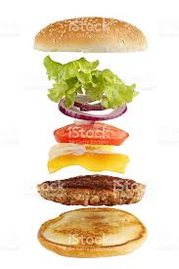

CAMPURAN terbentuk secara fizikal. Jadi, ianya dapat diasingkan secara fizikal juga.

Slide 37
KAEDAH PENGASINGAN CAMPURAN
Penurasan
Penyulingan
Pemisahan menggunakan magnet
Pengenapan
Pengapungan
Kromatografi
KAEDAH PENGASINGAN CAMPURAN
Bergantung kepada:
Sifat fizik dan keadaan bahan yang terkandung dalam campuran
Bahan yang ingin diperoleh
dari campuran

Slide 38



PENURASAN- asingkan bahan pepejal tidak larut daripada cecair

Slide 39

2.PENYULINGAN- asingkan campuran cecair-cecair yang terlarut campur dan mempunyai takat didih yang berbeza

Slide 40


3. PEMISAHAN MENGGUNAKAN MAGNET- asingkan dua bahan pepejal yang bersifat bahan magnet dan tidak bersifat bahan magnet

Slide 41


PENGENAPAN- asingkan campuran cecair dan bahan pepejal yang tidak larut dan terenap di dasar

Slide 42



5. PENGAPUNGAN- asingkan bahan yang tidak larut dan terapung di permukaan air

Slide 43

6. KROMATOGRAFI- asingkan jumlah campuran yang sedikit
Kebiasanya digunakan untuk memeriksa pemalsuan dokumen dengan mengasingkan pewarna-pewarna dalam dakwat pen
Untuk pemeriksaan bahan pewarna makanan yang bahaya dalam makanan

Slide 44

6.3 SEBATIAN
Dua atau lebih unsur bercampur secara kimia
Membentuk bahan baharu → dengan ciri-ciri
tersendiri
Karbon + hidrogen
Politena
PERMAINAN BLOK

Slide 45

JUBIN
kalsium + karbon + hidrogen
Marmar

Slide 46

hidrogen
+
oksigen
AIR

Slide 47


KEK

Slide 48
Contoh lain…
Magnesium | + | oksigen | → | Magnesium oksida
Aluminium | + | oksigen | → | Aluminium oksida
Zink | + | oksigen | → | Zink oksida
Besi | + | oksigen | → | Besi oksida
kuprum | + | oksigen | → | kuprum oksida

Slide 49
Contoh lain…
Litium | + | air | → | Litium hidroksida + gas hidrogen
natrium | + | air | → | natrium hidroksida + gas hidrogen
kalium | + | air | → | Kalium hidroksida + gas hidrogen

Slide 50

Contoh lain…
Besi | + | sulfur | → | Besi sulfida
Mangkuk pijar
Mangkuk pijar

Slide 51

Kesimpulannya…
A | + | OKSIGEN | → | A OKSIDA
A | + | AIR | → | A HIDROKSIDA + GAS HIDROGEN
A | + | SULFUR | → | A SULFIDA

Slide 52

KAEDAH PENGASINGAN SEBATIAN
elektrolisis
oksigen
hidrogen
Gas hydrogen dibebaskan di katod.
Gas oksigen dibebaskan di anod.
2H⁺ + O²⁻ → H₂O
anod
katod
+
-

Slide 53
PERUBAHAN FIZIK dan PERUBAHAN KIMIA
Membentuk bahan baharu
Tidak membentuk bahan baharu
Cth:
Pengaratan besi
Pereputan daun
Cth:
Peleburan ais
Pendidihan air

Slide 54

Perbezaan antara campuran
dan
sebatian

Slide 55

Serbuk besi + serbuk sulfur
Bercampur secara fizik
CAMPURAN

Slide 56

MAKA,
Pemisahan menggunakan magnet boleh digunakan untuk mengasingkan serbuk besi dan serbuk sulfur

Slide 57

Serbuk besi + serbuk sulfur
Bercampur secara kimia
sebatian
(besi sulfida)

Slide 58



MAKA,
Pemisahan menggunakan magnet tidak boleh digunakan untuk mengasingkan serbuk besi dan serbuk sulfur

Slide 59
CAMPURAN | PERBEZAAN | SEBATIAN
Tidak | Pembentukan bahan baharu | Ya
Tiada | Ikatan kimia terbentuk | Ya
Kaedah fizikal | Kaedah pengasingan | Kaedah kimia
Tiada perbezaan | Sifat bahan baharu berbanding sifat bahan asal | Ada perbezaan

Slide 60
SEMAK JAWAPAN ANDA..
Praktis
sumatif
6

